Slide 1
設備部
治工具設計課報告
報告人：吳仁中
日期：2026/10/06

Slide 2
一、專案列表
評估中
執行中
暫停
No. | 專案名稱 | 需求單位 | 開始時間 | 預計 完成時間 | 本週工作項目 | 下週工作項目 | 效益 | 負責人
1 | 366 Holder旋入+扭力確認 | 組裝 | 2025/04/01 | 2026/03/31 2026/11/30 |  |  | 品質穩定 節省人力 技術提升 | 蔡孟堅 苗天恒 吳仁中 李起修
2 | 切割拆解機 | 組裝 | 2025/12/01 | 2026/06/30 2026/11/30 |  |  | 提升重工效率 技術提升 | 蔡孟堅 苗天恒 吳仁中 李起修
3 | 測高機數據收集 | 組裝 | 2026/08/25 | 2026/09/04 2026/09/18 | 使用虛擬COM埠讀取高度計 |  | 即時判定量測是否合規。 數據記錄格式化、方便操作。 | 蔡孟堅 吳仁中

Slide 3
評估中
執行中
暫停
No. | 專案名稱 | 需求 單位 | 開始時間 | 預計 完成時間 | 本週工作項目 | 下週工作項目 | 效益 | 負責人
4 | FAU驗證程式 | 王孟坤 特助 | 2026/07/24 | 2026/08/14 主功能結束 |  | X/Y Pitch，且可由EXCEL匯入 EXCEL報表加入Y的標準，以及夾角 優化截圖 UI調整 | 節省重覆計算時間 避免人工計算錯誤 | 吳仁中

Slide 4
報告完畢
感謝指教

Slide 5
※25304 打壓測高安裝、使用
HID (Human Inteface Device)
USB 隨插即用。
模擬鍵盤：
接收到什麼字母/數值，就像敲鍵盤一樣，一個字一個字輸出到游標位置。
搭配 IT-016U，使用按鍵讀取數值。
25304 使用電路實現自動多次讀取數值。
量測時，電腦不能做別的事。

Slide 6
※25304 打壓測高安裝、使用
VCP (Virtual COM Port)
需安裝驅動程式。(改回HID需移除)
連線方式 (在高度計上設定)：
  SPC：數位輸出，保留目前使用 IT-016U 的連接方式。
  RS-232：需依說明書製作 9 pin D型接頭數據線。
25304 使用電路實現自動多次讀取數值

Slide 7
※ 舊有的使用方式
使用USB-ITN的模擬鍵盤功能，直接由EXCEL接收。
就像條碼機的用法相似。
問題點：
  依賴游標位置：如果游標位置錯誤，就會收不到資料。
  無法多設備作業：因為無法區分資料來源是那個設備。
  無法驗證資料及視覺化反饋：只能單純接收資料，無法撰寫程式及UI做即時驗證與反饋。
  除非使用EXCEL事先設計公式與表格。

Slide 8
※ RawInput 的資料流
一般訊息路徑
硬體輸入層
Windows
Driver
應用
程式
字元轉換
Virtual Key / WM_CHAR
HID設備A
HID設備B
加工與合併
滑鼠 / 滑球移動量→座標
Raw Message
原始 Byte 串流
RawInput 路徑
RawInput 監聽器

Slide 9
※ RawInput
RawInput 是 Windows 內建的一組 API，用於取得 HID 裝置的 Raw Message，相關函數位於 user32.dll 內。
攔截 Windows Message 為 WM_INPUT (0x00FF)。
設備辨識
多組相同設備(比如兩組高度計)
同時接收多個HID設備
背景接收能力
不需考慮游標位置
高相容性
最低延遲
直接讀取裝置的原始資料，延遲最低
可自訂客製化裝置的處理
由程式內部接收資料
Microsoft Learn - Raw Input

Slide 10
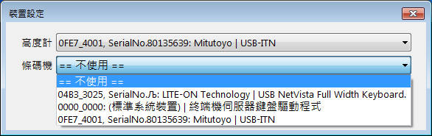
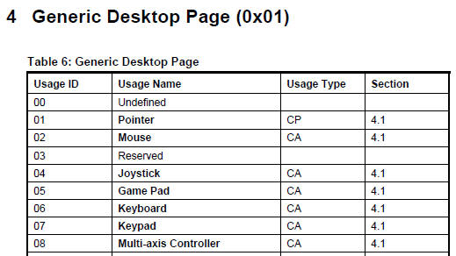
※ RawInput 程式步驟
1. 取得電腦中所有的 HID 裝置，並由 每一個裝置的Report 資訊產生裝置唯一 ID。
2. 註冊要攔截的 HID 裝置分類。
  UsageAndPage
  Flag：
  RIDEV_INPUTSINK
  負責攔截訊息的 Form
  (MainForm)
Microsoft Learn - Raw Input

Slide 11
※ RawInput 程式步驟
3. 覆寫 WndProc 方法，攔截訊息 WM_INPUT (0x00FF)。
4. 比對 ID，依不同裝置處理資料。
public partial class MainForm : Form
{
protected override void WndProc(ref Message m)
{
if (m.Msg == 0x00FF)
{
var data = GetDataFromHandle(m.LParam);
var id = GetDeviceId(data);
if (id == 高度計ID)
{
高度計處理函數(data);
}
else if (id == 條碼機ID)
{
條碼機處理函數(data);
}
}
base.WndProc(ref m);
}
}
Microsoft Learn - Raw Input

Slide 12
※ RawInput 問題點
Raw Input 的攔截是整個分類的。
比如本專案是攔截鍵盤類(01:06)，也就是不管真鍵盤或模擬鍵盤均會被 WndProc() 攔截。
這個特性有時候會影響到鍵盤的正常使用。
游標所在處仍有接收到 HID 裝置輸出的按鍵。
  有一個解法是使用 RIDEV_NOLEGACY Flag，表示不會產生 Legacy Messages，訊息將不會傳送到控制項。但結果是所有鍵盤會失效。
  另一個方法是把控制項設唯讀；或是在鍵盤事件中取消鍵盤動作。
private void Control_KeyDown(object sender, KeyEventArgs e)
=> e.SuppressKeyPress = true;
private void Control_KeyUp(object sender, KeyEventArgs e)
=> e.SuppressKeyPress = true;
private void Control_KeyPress(object sender, KeyPressEventArgs e)
=> e.Handled = true;

